Slide 1
스마트카드 데이터를 활용한 대중교통 취약지점 분석과
온디맨드 서비스 제공 방안 제시
3조
명소연, 안병윤, 안재진, 임종근

Slide 2
CONTENTS
1. 문제 제시 배경
2. 프로젝트 개요
3. 프로젝트 목적
4. 분석 절차 및 과정
5. 결론

Slide 3
문제 제시 배경
도시 팽창으로 인한
교통혼잡 증가
현재 해결 대안으로 사용되고 있는
‘통합거리비례제’
고객의 요구와 수요에 대응하는 플랫폼 서비스인
‘온디맨드 서비스’
어떻게 하면 교통혼잡을 줄일 수 있을까?
어느 지역에 '온디맨드 서비스'를 실시하여야 할까?

Slide 4
주어진 서울시 Smart Card Data를 활용하여 서울시 내 대중교통 취약지점을 확인하고, 온디맨드 서비스 최적 입지에 대해 분석

Slide 5
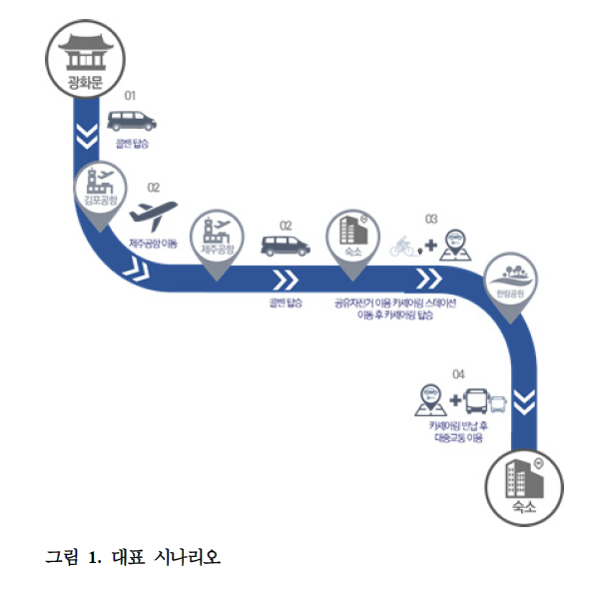
‘MaaS(Mobility as a Service)’ ?
하나의 플랫폼에 예약 및 결제 등 다수의 서비스를 통합하여 제공하는 것을 말함
EX) 우버, 카카오T, 따릉이, 공유 킥보드 등..

Slide 6
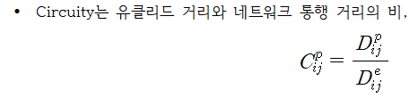

First. 수요와 공급에 따른 교통수단별 Circuity(우회계수)를 확인
-> 취약지점을 파악해 수요가 필요한 지점에 서비스를 하는 것이 중요하다.
우회계수
(Circuity Factor란?)

Slide 7
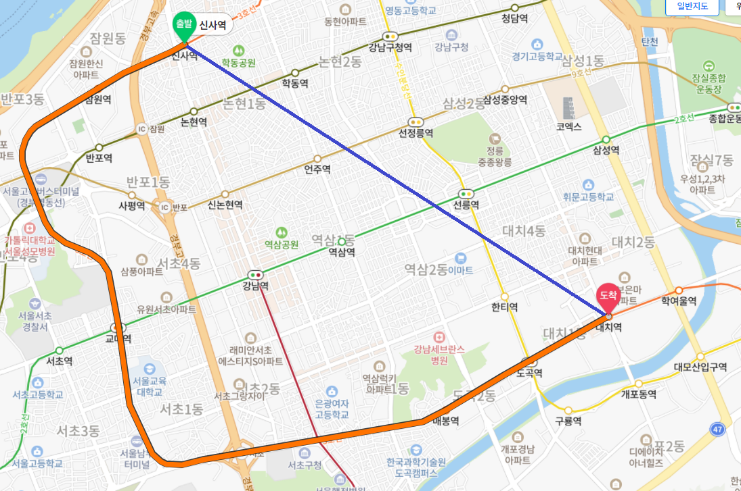
네트워크 거리 : 약 2km
직선거리 : 약 1.5km
Circuity = 1.33

Slide 8
Second. MaaS 서비스 중 공유 킥보드, 공유 자전거 등의 단거리 교통수단을 선택
전세계적으로 2015년 4000억원 규모에 불과했던 글로벌 퍼스널 모빌리티 시장규모는
30년 26조원 규모에 이를 것으로 예상
퍼스널 모빌리티는 라스트 마일 모빌리티(Last Mile Mobility) 라고도 불리는데
여기서 라스트 마일이란 목적지까지 걸어가기에는 멀고, 대중교통을 이용하기에는 가까운 구간을 의미
즉, 목적지로 가는 마지막 1마일을 의미.
이 마지막 1마일을 실제로 퍼스널 모빌리티를 사용하면 남은 거리를 빠르고 편리하게 이동 가능
출처 : 공유 전동킥보드 이용환경만족도 영향 분석 (안다은, 이경환, 고은정)

Slide 9
공유 전동킥보드 서비스는 주로 여의도, 강남 등 단거리 통행이 많은 지역에 집중.
공유 퍼스널 모빌리티는 20~40대 젊은 층의 통행이 49%로,
연구결과를 고려해봤을 때 공유 퍼스널 모빌리티 서비스를 통해 승용차 통행 일부가 전환된다면
교통체증 감소가 가능할 것.
공유 자전거, 전동킥보드를 이용함으로써 출 퇴근 및 이동시간 절약이 가능하고 목적지까지 우회 없이 이동 가능.
이용자들의 O/D(Origin – Destination) 와 지역 유동인구 특성을 고려해 지역마다 수요를 고려한
전동킥보드 배치가 필요함
출처 : 공유 전동킥보드 이용환경만족도 영향 분석 (안다은, 이경환, 고은정)

Slide 10
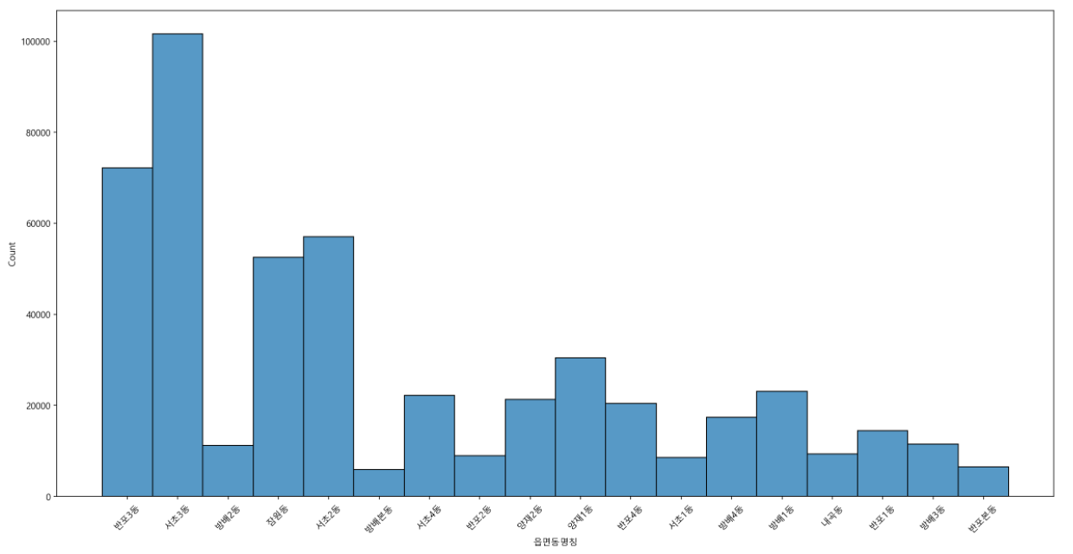
3. 각 데이터의 분석결과를 전처리 및 시각화 과정을 통해 Circuity와의 관계성을 파악
서초구의 각 행정동의 승차 기록 건수에 대한 히스토그램

Slide 11
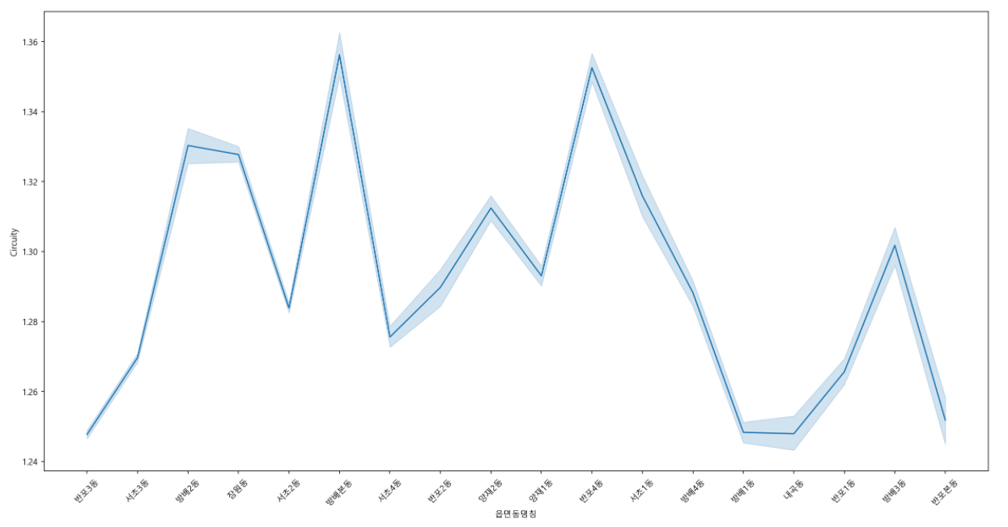
서초구의 각 행정동의 우회계수 분포에 대한 Lineplot

Slide 12
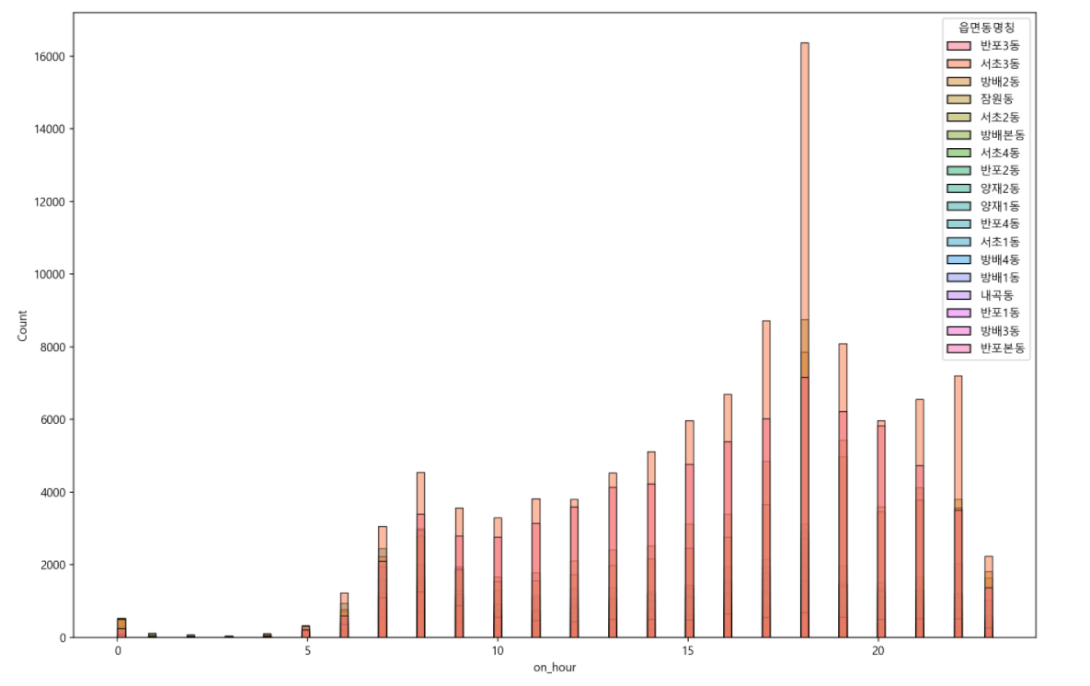
서초구의 각 행정동의 시간 별 승객 수에 대한 히스토그램

Slide 13
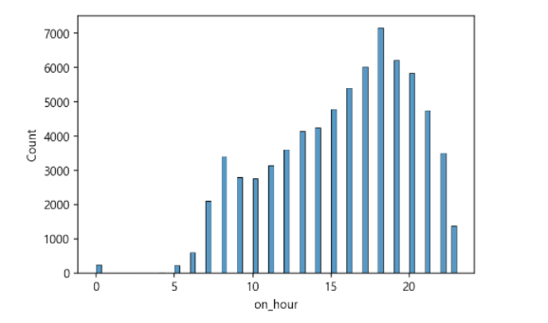
반포 3동 데이터 분석
총 이용 승객 수는 72200건으로,
타 행정동 대비 가장 많은 이용 기록이 있는 행정동.

Slide 14
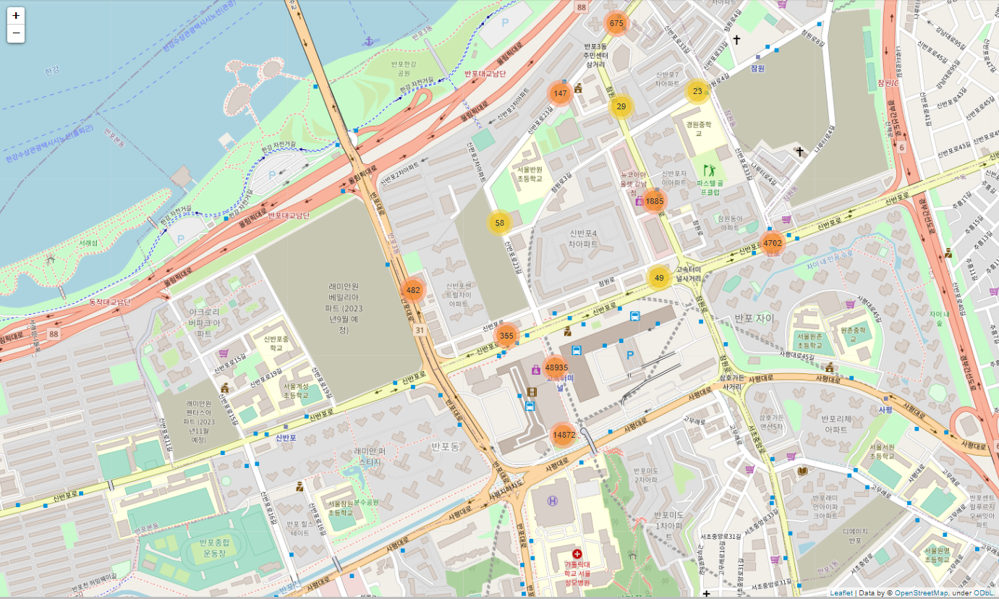

Slide 15
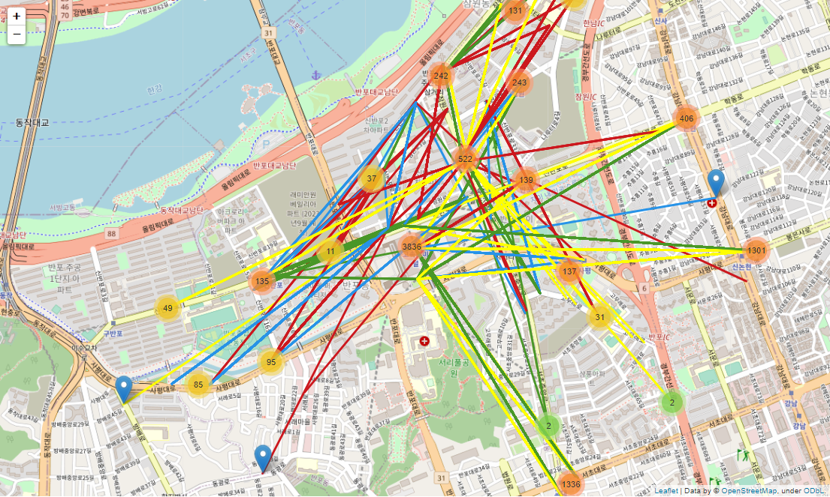
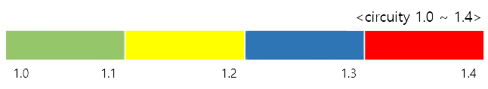
Distance를 2km로 제한하였을 경우

Slide 16
방배 1동 데이터 분석
총 이용 승객 수는 23134건으로,
타 행정동 대비 가장 많은 이용 기록이 있는 행정동.

Slide 17
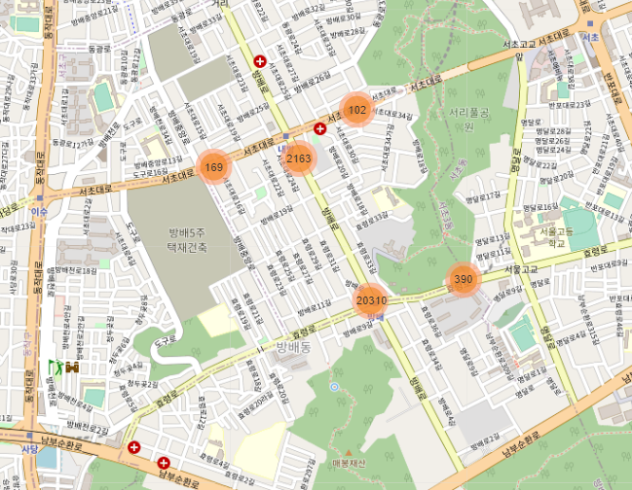

Slide 18
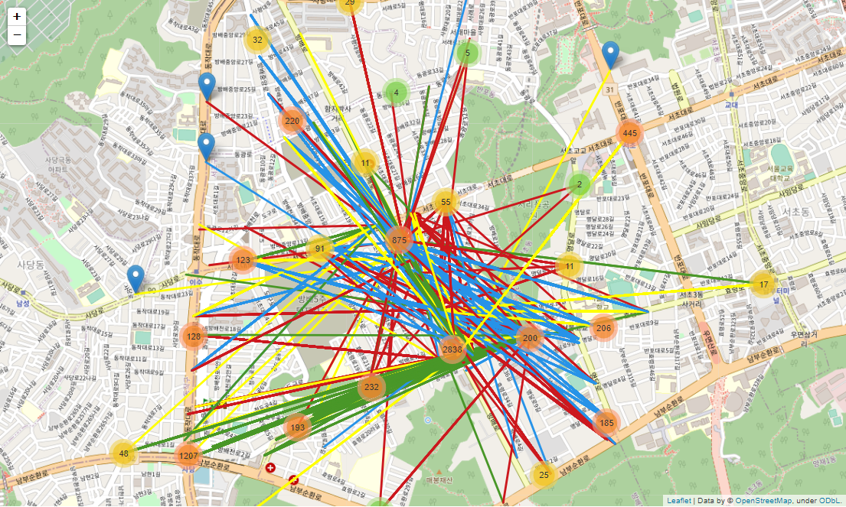
Distance를 2km로 제한하였을 경우

Slide 19
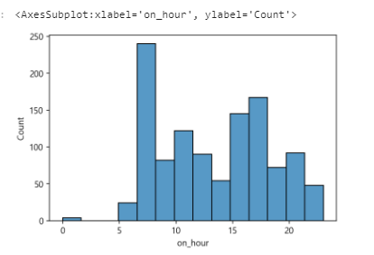
방배본동 데이터 분석
우회계수 평균 그래프에서
평균이 가장 높게 나타났던
행정동 중 하나.
총 이용승객 수가 5936건.

Slide 20
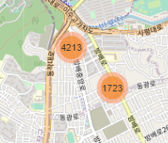

Slide 21
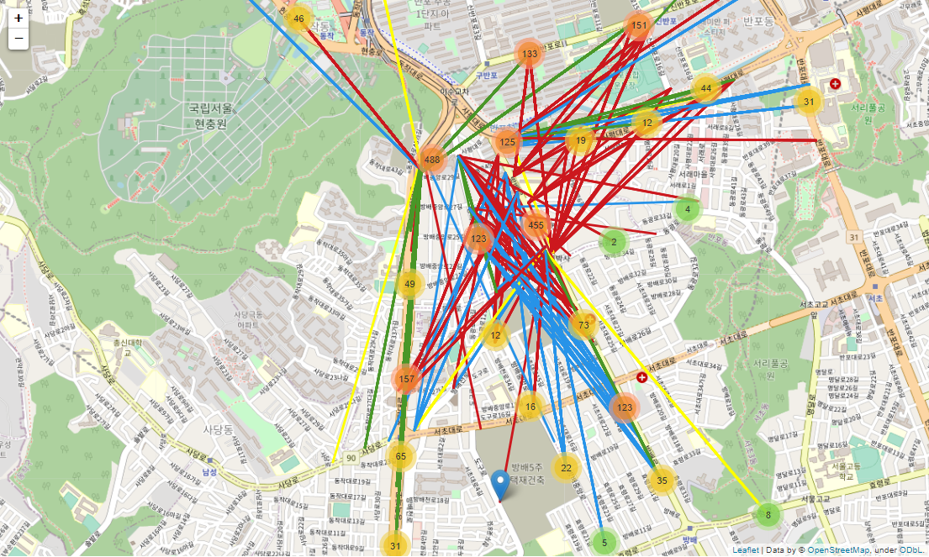
Distance를 2km로 제한하였을 경우

Slide 22
감사합니다.
PPT 링크 : http://pptbizcam.co.kr/

Slide 23
최근 저의 자료를 카페 등에 무단으로 재배포 하는 일이 자주 발생하고 있습니다.
이에 대해 굉장히 심각한 문제로 받아 들이고 있으며,
해당 문제가 반복될 경우, 재배포한 자에 대해서는 그에 대한 책임을 반드시 물을 것입니다.
저작권을 존중하지 않는 극히 소수의 사용자로 인해 다수가 피해를 보지 않도록 주의해 주시면 감사하겠으며
제 자료가 업로드 된 곳이 있다면 저에게 알려주시면 감사하겠습니다.
제 자료를 소개하고자 할 경우에는
pptbizcam 사이트로의 링크 처리로만 가능하며
파일 자체를 업로드 하는 것은 불가한 점 유의해 주시면 감사하겠습니다.
홍보, 경제적 이익을 취하는 행위 또한 불가합니다.
※기타 활용 가능 범위는 공유 사이트 -> 수다방 게시판 공지사항 참고

